Slide 1
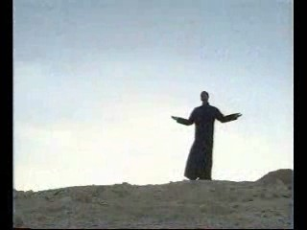
The Great lent
as a journey of The Divine love
الصوم الكبير رحلة الحب الالهي

Slide 2
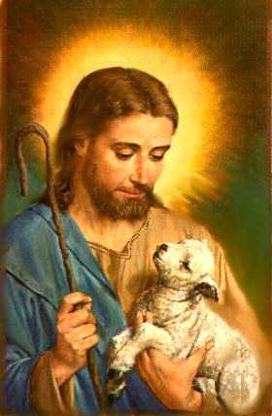
If you want to know how much I love you
اذا اردت ان تعرف كم احبك
First Sunday
الأحد الأول
look at the birds of the air and the lilies of the field
انظر الي طيور السماء
و زنابق الحقل

Slide 3
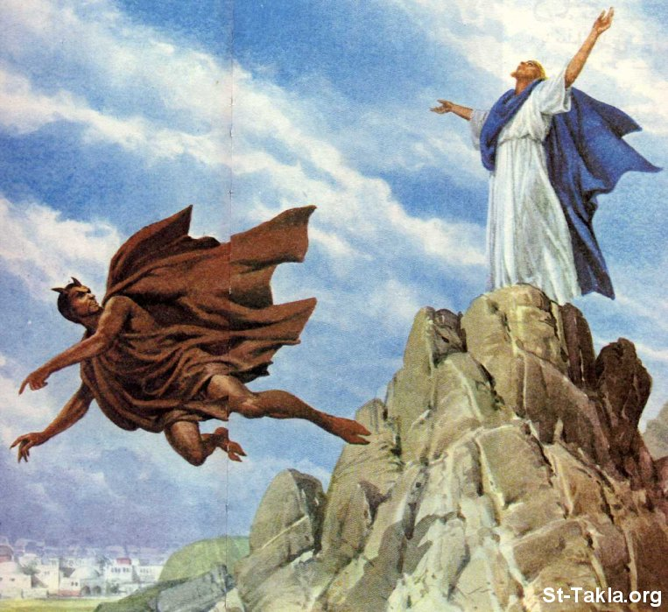
If you want to know how much I love you
اذا اردت ان تعرف كم احبك
Second Sunday
الأحد الثانى
I’ll pass the temptation for your sake
سأخوض التجربة من اجلك

Slide 4
For in that He Himself has suffered, being tempted, He is able to aid those who are tempted. (Hebrews 2: 18)
لانه في ما هو قد تألم مجربا يقدر ان يعين المجربين (عب 2: 18)
Second Sunday
الأحد الثانى

Slide 5
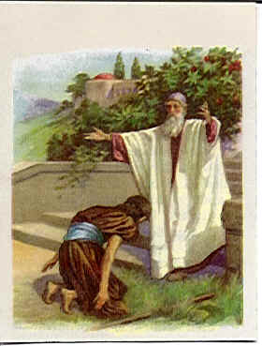
If you want to know how much I love you
اذا اردت ان تعرف كم احبك
Third Sunday
الأحد الثالث
You will find my bosom is open to you no matter what have you done.
ستجدني فاتح حضني مهما فعلت

Slide 6
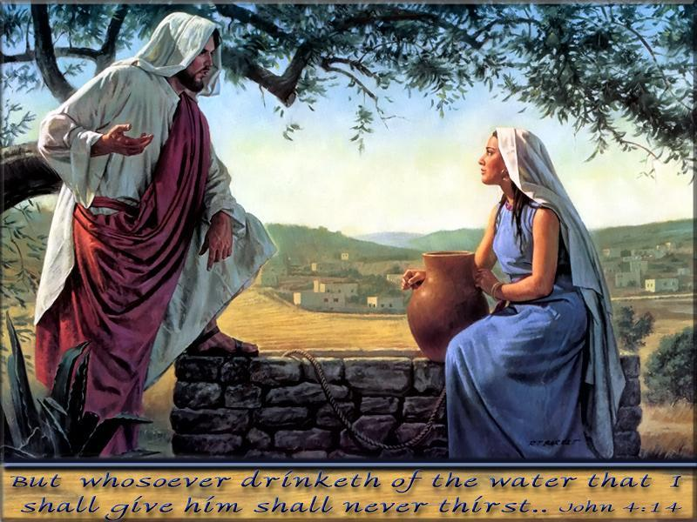
If you want to know how much I love you
اذا اردت ان تعرف كم احبك
Fourth Sunday
الأحد الرابع
You’ll see me
seeking you.
ستراني انا الذي اسعي اليك

Slide 7
We love Him because He first loved us
(1 John 4: 19)
نحن نحبه لانه هو احبنا اولا(ا يو 4: 19).
Fourth Sunday
الأحد الرابع

Slide 8
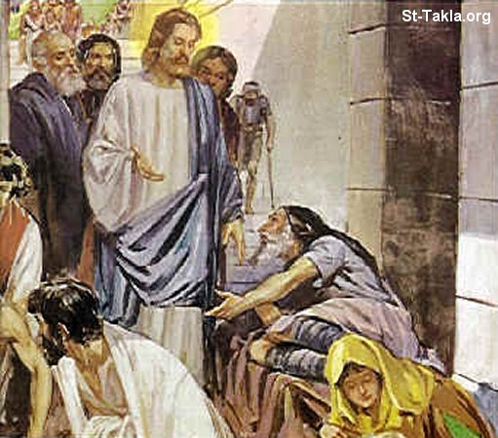
If you want to know how much I love you
اذا اردت ان تعرف كم احبك
Fifth Sunday
الأحد الخامس
I’ll heal you where there is nobody else to help.
سأشفيك حيث لا يوجد احد ليساعدك

Slide 9
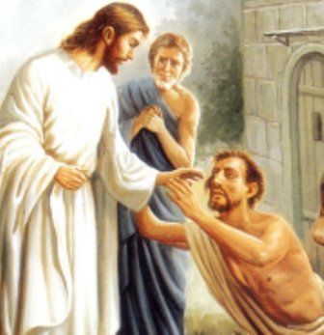
If you want to know how much I love you
اذا اردت ان تعرف كم احبك
Sixth Sunday
الأحد السادس
I’ll open your eyes to behold the Divine beauty.
سأفتح عينيك لتعاين الجمال الالهي

Slide 10
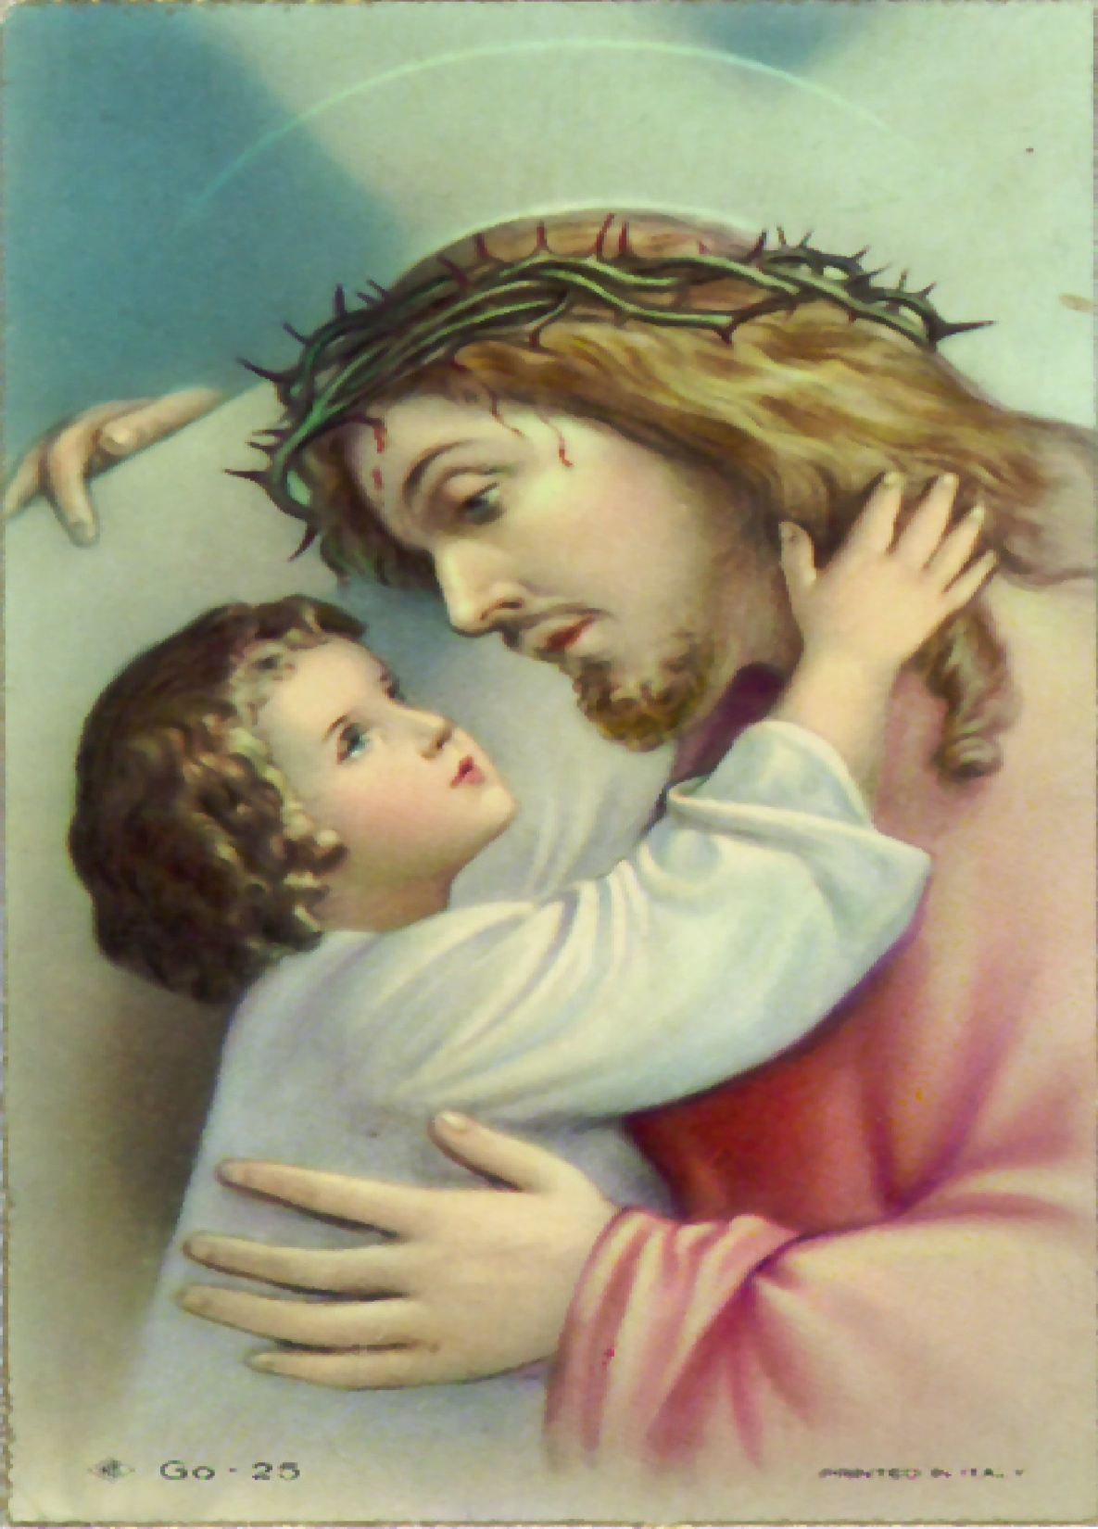
And in The last week
و فى الاسبوع الاخير

Slide 11
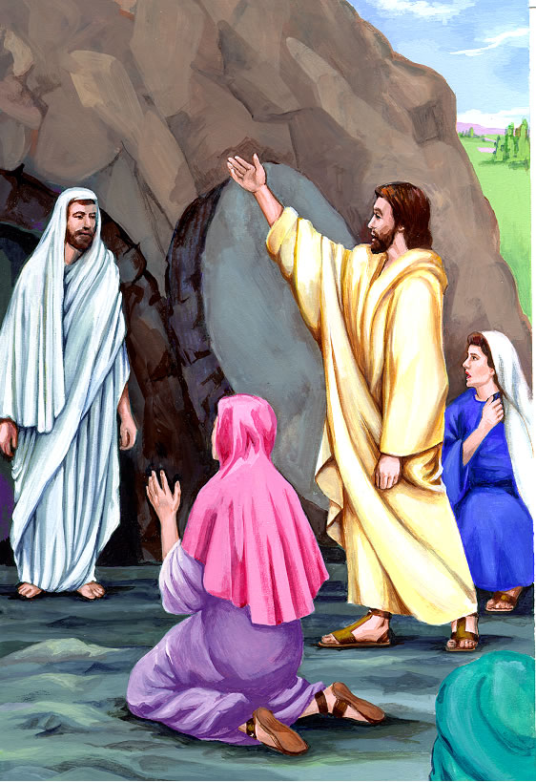
If you want to know how much I love you
اذا اردت ان تعرف كم احبك
Saturday Morning
السبت صباحاً
I’ll cry for you
سأبكيك
and then raise you from your death
ثم اقيمك من موتك

Slide 12
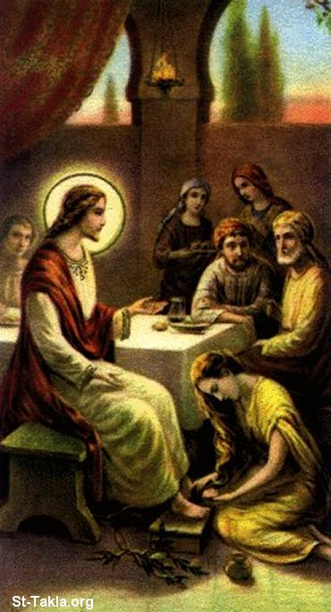
If you want to know how much I love you
اذا اردت ان تعرف كم احبك
Saturday Evening
السبت مساءً
I’ll be glad with your fragrant oil and I’ll defend you.
سأفرح بطيبك و أدافع عنك

Slide 13
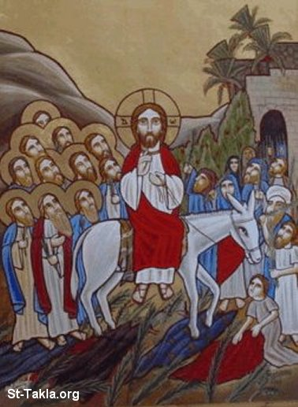
If you want to know how much I love you
اذا اردت ان تعرف كم احبك
Seventh Sunday
الأحد السابع
I’ll enter Jerusalem to make you my bride.
سأدخل اورشليم لكي اخطبك لنفسي

Slide 14
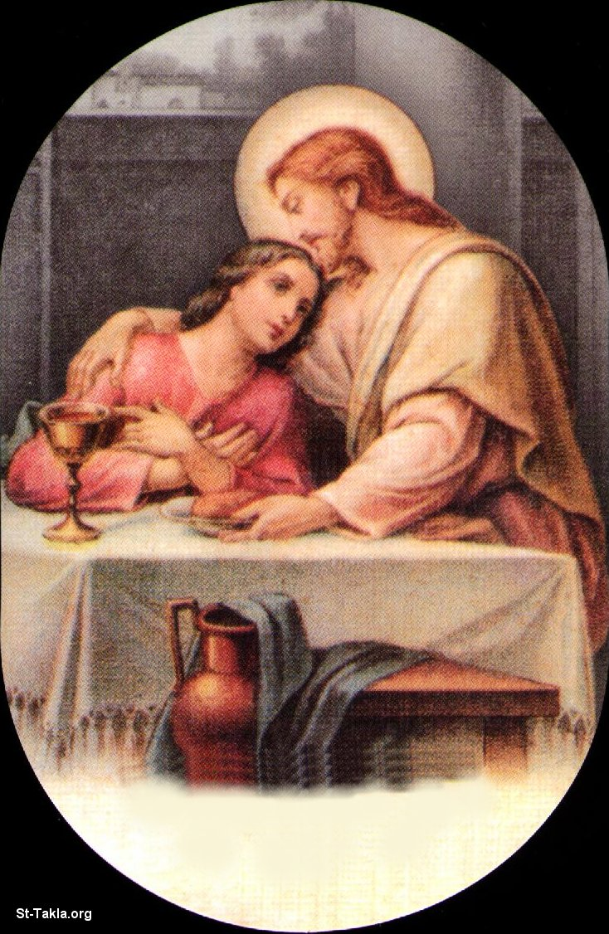
Thursday
الخميس

Slide 15
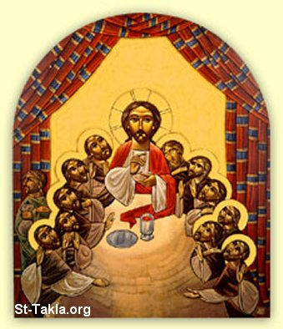
If you want to know how much I love you
اذا اردت ان تعرف كم احبك
I’ll feed you by my hands from my plate even though you are going to betray me (John 13: 26)
ساطعمك بيدي من طبقي حتي و لو كنت ستخونني
(يو 13: 26)

Slide 16
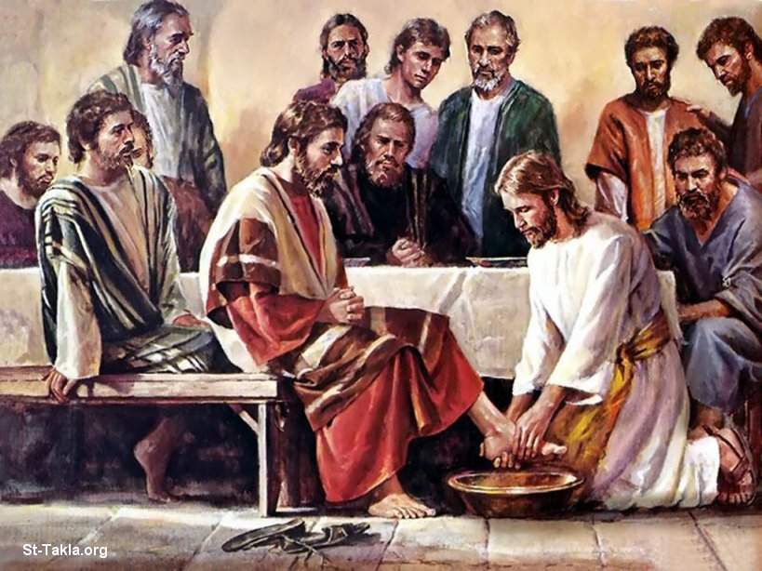
If you want to know how much I love you
اذا اردت ان تعرف كم احبك
I’ll make a feast for you in the midst of the sorrow and pain
سأصنع لك عيدا وسط الحزن و الالم

Slide 17
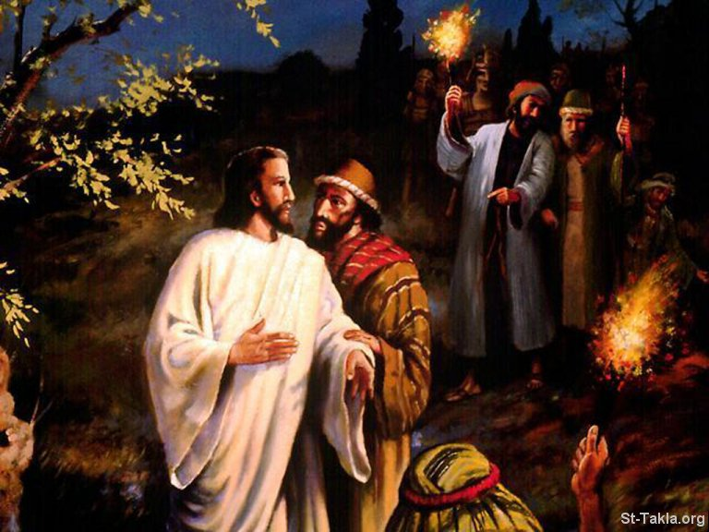
If you want to know how much I love you
اذا اردت ان تعرف كم احبك
I’ll speak to you with a very gentle admonition.. O my friend
ساكلمك بعتاب غاية في الرقة ... يا صاحبي

Slide 18
Friday- The Eights Sunday
الجمعة- الاحد الثامن
If you want to know how much I love you
اذا اردت ان تعرف كم احبك

Slide 19
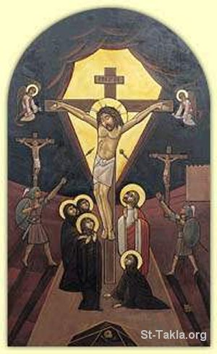
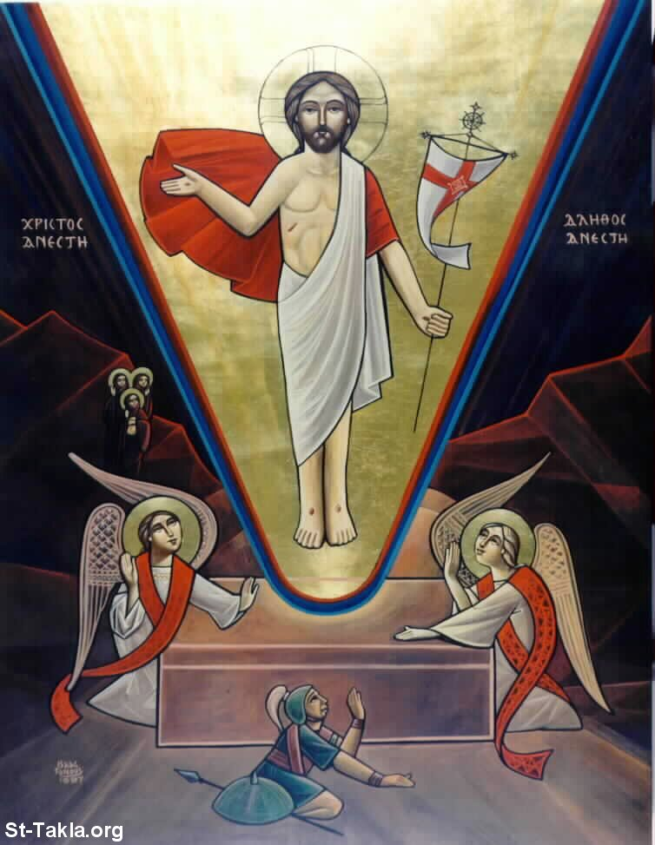
Look at what is higher than words to be described
انظر الي ما هو اسمي من ان توصفه كلمات

